Slide 1
Seguridad del aplicativo: prueba por prueba
ESPE · Ingeniería de la Seguridad de Software
Vulnerabilidad. Defensa.
Comando. Resultado. Captura.
20 casos concretos para ejecutar y explicar.
Cada comando repite únicamente la prueba indicada.
.venv/bin/python scripts/demo_case.py NOMBRE_DEL_CASO
Docker debe estar abierto. Las capturas se generaron de las ejecuciones reales guardadas.
CONSULTA CLARA · Datos sintéticos · Pruebas en base separada · Capturas de salida automatizada
01/21
Notes:
Formato directo solicitado. Los casos se ejecutan en test_consultas_presentacion, una base de pruebas distinta de la aplicación. Los textos y estados de las capturas provienen de la ejecución real; se muestran como capturas del resultado automatizado, no como imágenes de ventanas del aplicativo. Los controles de privacidad y recuperación también forman parte de los 20 casos, aunque no son ataques directos.

Slide 2
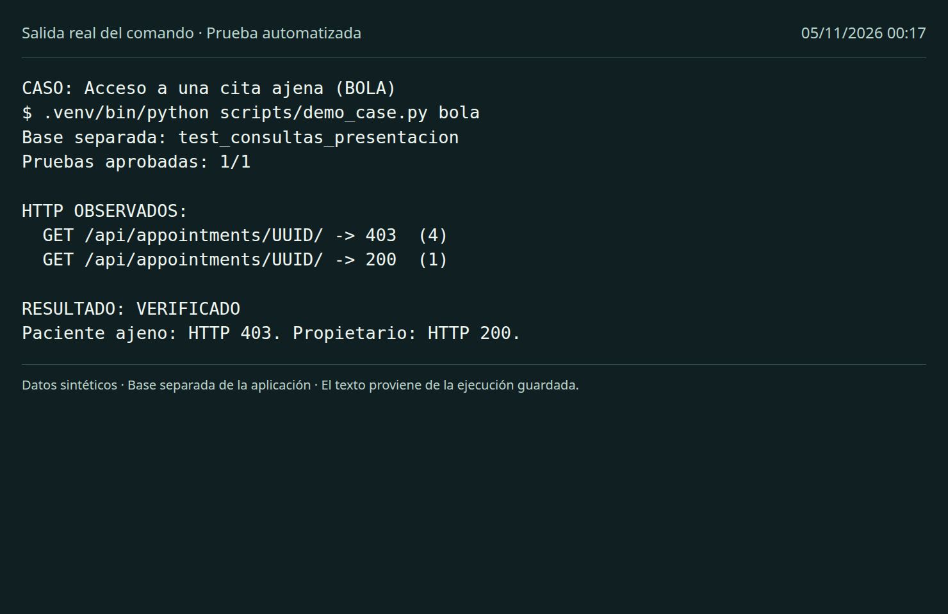
Acceso a una cita ajena (BOLA)
R11 · P07
VULNERABILIDAD
CAPTURA DEL RESULTADO · 05/11/2026 00:17
Cambiar el identificador de una cita para
consultar datos de otro paciente.
CÓMO SE DEFENDIÓ
El servidor verifica propietario, rol y ámbito
en cada recurso.
COMANDO A EJECUTAR
.venv/bin/python \
scripts/demo_case.py bola
QUÉ HARÁ
Crea una cita de A y comprueba que B recibe
403, mientras A puede verla.
Paciente ajeno: HTTP 403. Propietario: HTTP 200.
CONSULTA CLARA · Datos sintéticos · Pruebas en base separada · Capturas de salida automatizada
02/21
Notes:
Vulnerabilidad: Cambiar el identificador de una cita para consultar datos de otro paciente.
Defensa: El servidor verifica propietario, rol y ámbito en cada recurso.
COMANDO:
.venv/bin/python scripts/demo_case.py bola
QUÉ HARÁ:
Crea una cita de A y comprueba que B recibe 403, mientras A puede verla.
RESULTADO:
Paciente ajeno: HTTP 403. Propietario: HTTP 200.
CAPTURA: 01_bola.png
FUENTE: evidence/presentacion/bola.txt
Fecha: 05/11/2026 00:17
Si prefieres hacerlo en el aplicativo:
Copiar la URL específica de A, entrar como paciente.b y pegarla.

Slide 3
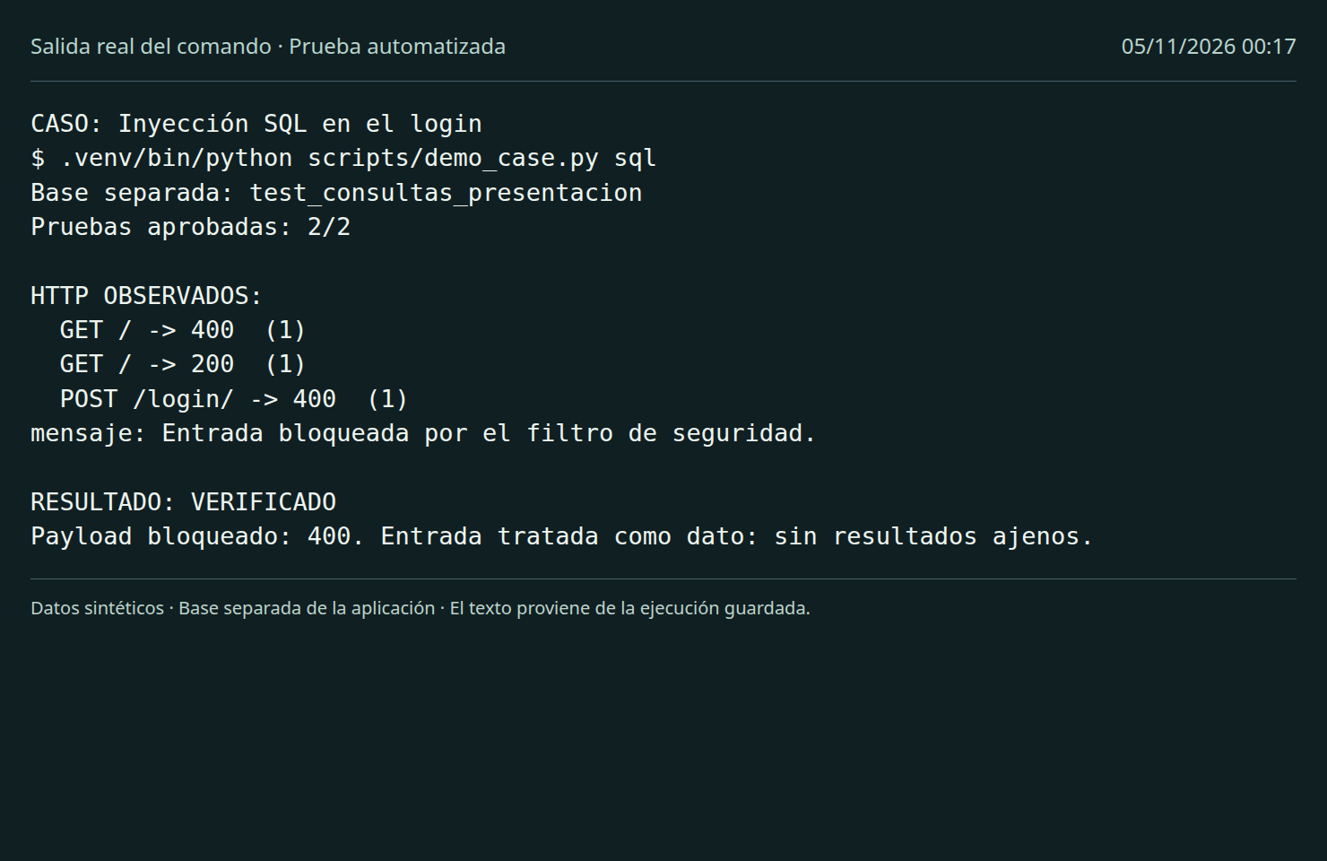
Inyección SQL en el login
R15 · P13
VULNERABILIDAD
CAPTURA DEL RESULTADO · 05/11/2026 00:17
Introducir instrucciones SQL en un dato del
formulario.
CÓMO SE DEFENDIÓ
Filtro de patrones, ORM parametrizado y
usuario SQL sin permisos DDL.
COMANDO A EJECUTAR
.venv/bin/python \
scripts/demo_case.py sql
QUÉ HARÁ
Envía la carga al login y prueba otra entrada
que pasa el filtro sin alterar la consulta.
Payload bloqueado: 400. Entrada tratada como dato: sin
resultados ajenos.
CONSULTA CLARA · Datos sintéticos · Pruebas en base separada · Capturas de salida automatizada
03/21
Notes:
Vulnerabilidad: Introducir instrucciones SQL en un dato del formulario.
Defensa: Filtro de patrones, ORM parametrizado y usuario SQL sin permisos DDL.
COMANDO:
.venv/bin/python scripts/demo_case.py sql
QUÉ HARÁ:
Envía la carga al login y prueba otra entrada que pasa el filtro sin alterar la consulta.
RESULTADO:
Payload bloqueado: 400. Entrada tratada como dato: sin resultados ajenos.
CAPTURA: 02_sql.png
FUENTE: evidence/presentacion/sql.txt
Fecha: 05/11/2026 00:17
Si prefieres hacerlo en el aplicativo:
Usuario: ' OR 1=1-- · Contraseña ficticia · Continuar.

Slide 4
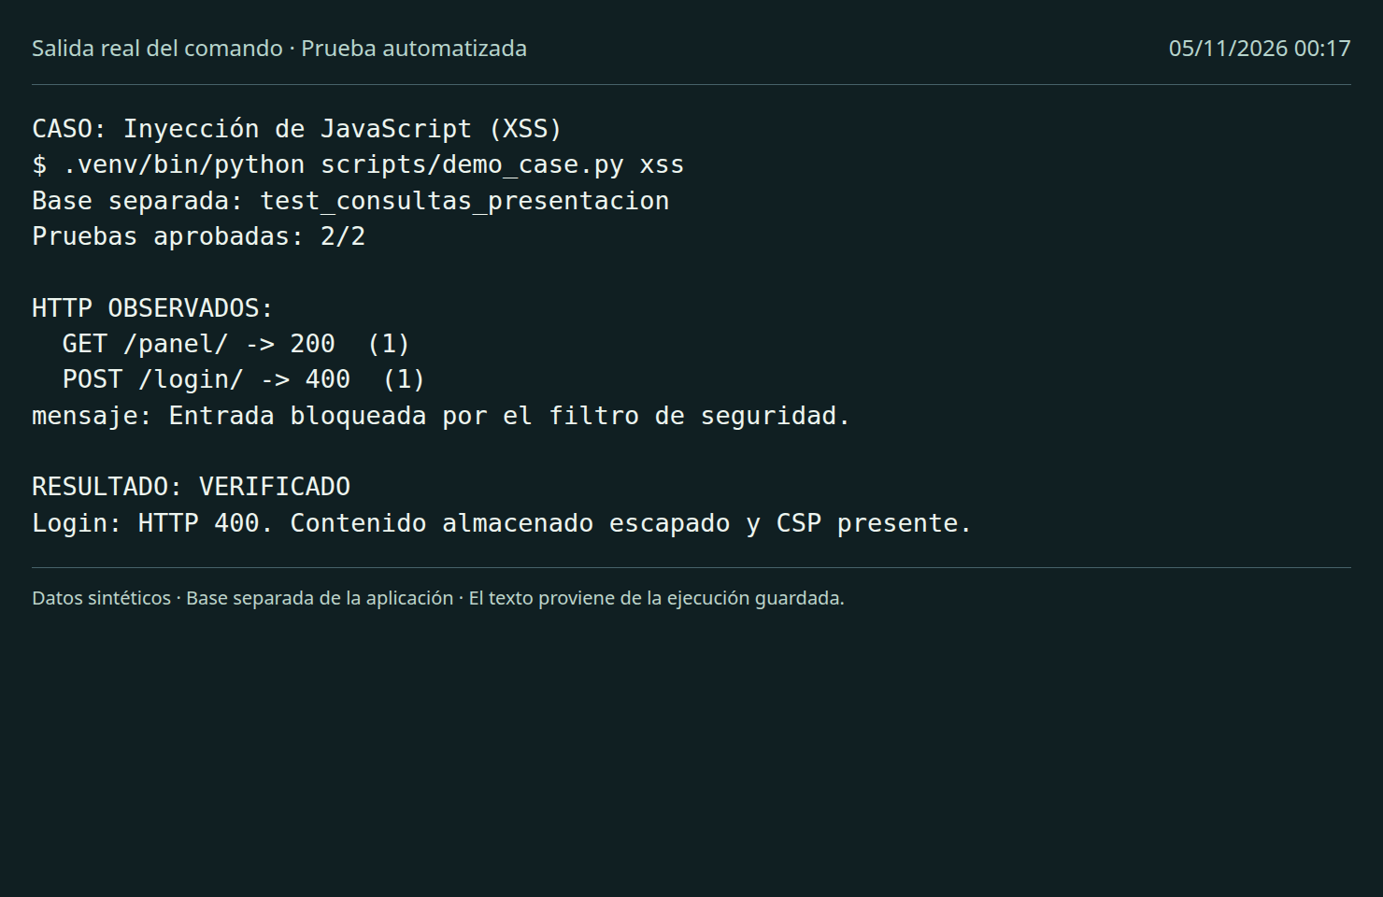
Inyección de JavaScript (XSS)
P13 · Defensa en profundidad
VULNERABILIDAD
CAPTURA DEL RESULTADO · 05/11/2026 00:17
Introducir JavaScript para que se ejecute en
el navegador.
CÓMO SE DEFENDIÓ
Filtro de entrada, escape de HTML y política
CSP de scripts.
COMANDO A EJECUTAR
.venv/bin/python \
scripts/demo_case.py xss
QUÉ HARÁ
Envía un script al login y verifica el escape de
contenido almacenado.
Login: HTTP 400. Contenido almacenado escapado y CSP
presente.
CONSULTA CLARA · Datos sintéticos · Pruebas en base separada · Capturas de salida automatizada
04/21
Notes:
Vulnerabilidad: Introducir JavaScript para que se ejecute en el navegador.
Defensa: Filtro de entrada, escape de HTML y política CSP de scripts.
COMANDO:
.venv/bin/python scripts/demo_case.py xss
QUÉ HARÁ:
Envía un script al login y verifica el escape de contenido almacenado.
RESULTADO:
Login: HTTP 400. Contenido almacenado escapado y CSP presente.
CAPTURA: 03_xss.png
FUENTE: evidence/presentacion/xss.txt
Fecha: 05/11/2026 00:17
Si prefieres hacerlo en el aplicativo:
Usuario: <script>alert('XSS')</script> · Continuar.

Slide 5
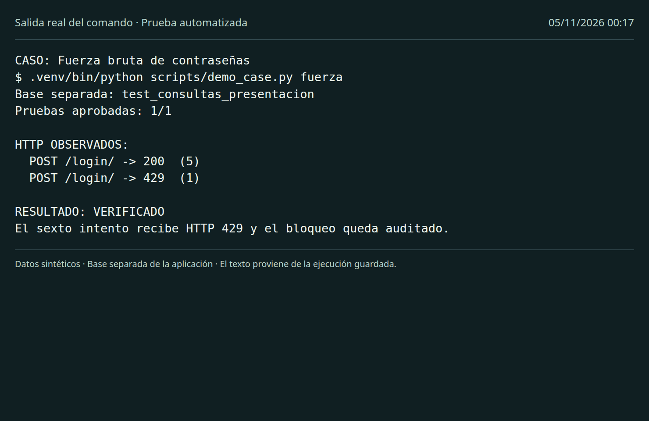
Fuerza bruta de contraseñas
R13 · P09
VULNERABILIDAD
CAPTURA DEL RESULTADO · 05/11/2026 00:17
Probar contraseñas repetidamente hasta
obtener acceso.
CÓMO SE DEFENDIÓ
Cuotas por cuenta e IP, error genérico, MFA y
auditoría.
COMANDO A EJECUTAR
.venv/bin/python \
scripts/demo_case.py fuerza
QUÉ HARÁ
Hace seis intentos erróneos con un usuario
ficticio en una base separada.
El sexto intento recibe HTTP 429 y el bloqueo queda
auditado.
CONSULTA CLARA · Datos sintéticos · Pruebas en base separada · Capturas de salida automatizada
05/21
Notes:
Vulnerabilidad: Probar contraseñas repetidamente hasta obtener acceso.
Defensa: Cuotas por cuenta e IP, error genérico, MFA y auditoría.
COMANDO:
.venv/bin/python scripts/demo_case.py fuerza
QUÉ HARÁ:
Hace seis intentos erróneos con un usuario ficticio en una base separada.
RESULTADO:
El sexto intento recibe HTTP 429 y el bloqueo queda auditado.
CAPTURA: 04_fuerza.png
FUENTE: evidence/presentacion/fuerza.txt
Fecha: 05/11/2026 00:17
Si prefieres hacerlo en el aplicativo:
Login: usuario.inexistente.demo · Contraseña errónea · Seis envíos.

Slide 6
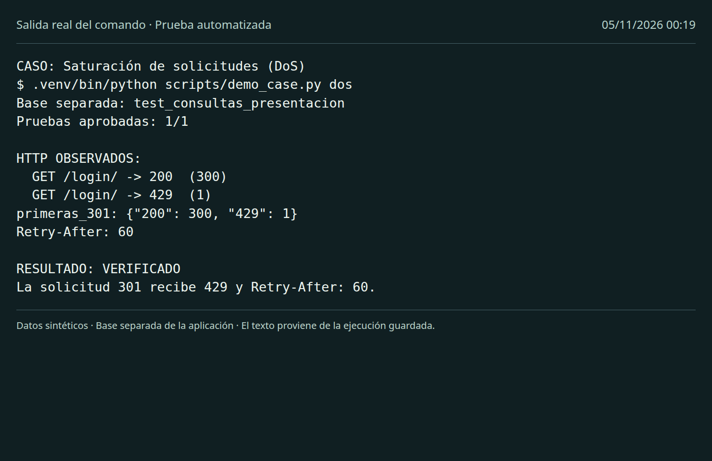
Saturación de solicitudes (DoS)
R14 · Cuota de aplicación
VULNERABILIDAD
CAPTURA DEL RESULTADO · 05/11/2026 00:19
Enviar demasiadas solicitudes para agotar
recursos de la API.
CÓMO SE DEFENDIÓ
Límite de 300 solicitudes por IP y minuto;
respuesta 429.
COMANDO A EJECUTAR
.venv/bin/python \
scripts/demo_case.py dos
QUÉ HARÁ
Hace 301 solicitudes aisladas: comprueba 300
respuestas 200 y una 429.
La solicitud 301 recibe 429 y Retry-After: 60.
Prueba de cuota con cliente Django; no mide resistencia a un DDoS de red.
CONSULTA CLARA · Datos sintéticos · Pruebas en base separada · Capturas de salida automatizada
06/21
Notes:
Vulnerabilidad: Enviar demasiadas solicitudes para agotar recursos de la API.
Defensa: Límite de 300 solicitudes por IP y minuto; respuesta 429.
COMANDO:
.venv/bin/python scripts/demo_case.py dos
QUÉ HARÁ:
Hace 301 solicitudes aisladas: comprueba 300 respuestas 200 y una 429.
RESULTADO:
La solicitud 301 recibe 429 y Retry-After: 60.
CAPTURA: 05_dos.png
FUENTE: evidence/presentacion/dos.txt
Fecha: 05/11/2026 00:19
Prueba de cuota con cliente Django; no mide resistencia a un DDoS de red.
Si prefieres hacerlo en el aplicativo:
.venv/bin/python scripts/load.py --users 30 --seconds 10

Slide 7
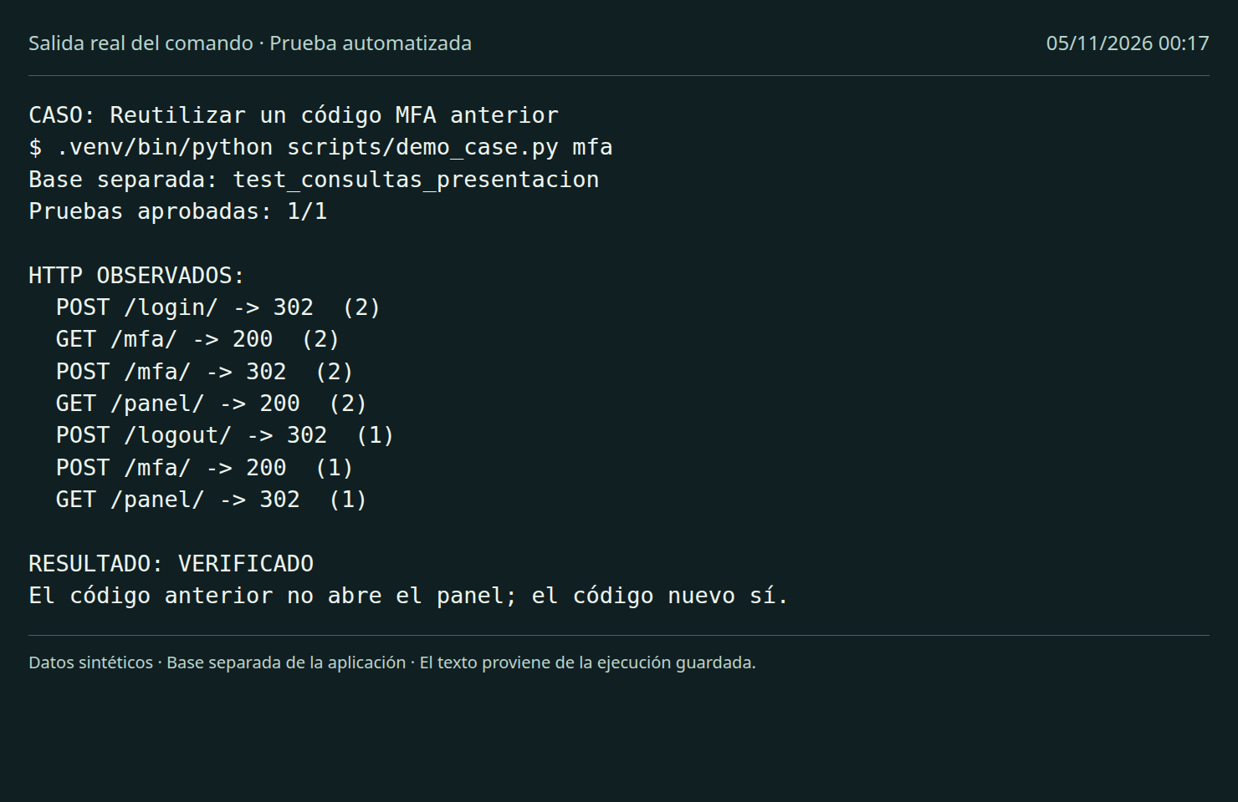
Reutilizar un código MFA anterior
R04, R13 · P04, P09
VULNERABILIDAD
CAPTURA DEL RESULTADO · 05/11/2026 00:17
Intentar usar un código consumido o de otro
inicio de sesión.
CÓMO SE DEFENDIÓ
Desafío por sesión previa, un uso, caducidad
y nuevo código en cada login.
COMANDO A EJECUTAR
.venv/bin/python \
scripts/demo_case.py mfa
QUÉ HARÁ
Entra, sale, crea otro acceso y compara el
rechazo del código viejo con el nuevo.
El código anterior no abre el panel; el código nuevo sí.
La entrega por consola simula el canal del OTP de las cuentas sintéticas.
CONSULTA CLARA · Datos sintéticos · Pruebas en base separada · Capturas de salida automatizada
07/21
Notes:
Vulnerabilidad: Intentar usar un código consumido o de otro inicio de sesión.
Defensa: Desafío por sesión previa, un uso, caducidad y nuevo código en cada login.
COMANDO:
.venv/bin/python scripts/demo_case.py mfa
QUÉ HARÁ:
Entra, sale, crea otro acceso y compara el rechazo del código viejo con el nuevo.
RESULTADO:
El código anterior no abre el panel; el código nuevo sí.
CAPTURA: 06_mfa.png
FUENTE: evidence/presentacion/mfa.txt
Fecha: 05/11/2026 00:17
La entrega por consola simula el canal del OTP de las cuentas sintéticas.
Si prefieres hacerlo en el aplicativo:
.venv/bin/python manage.py demo_code paciente.a

Slide 8
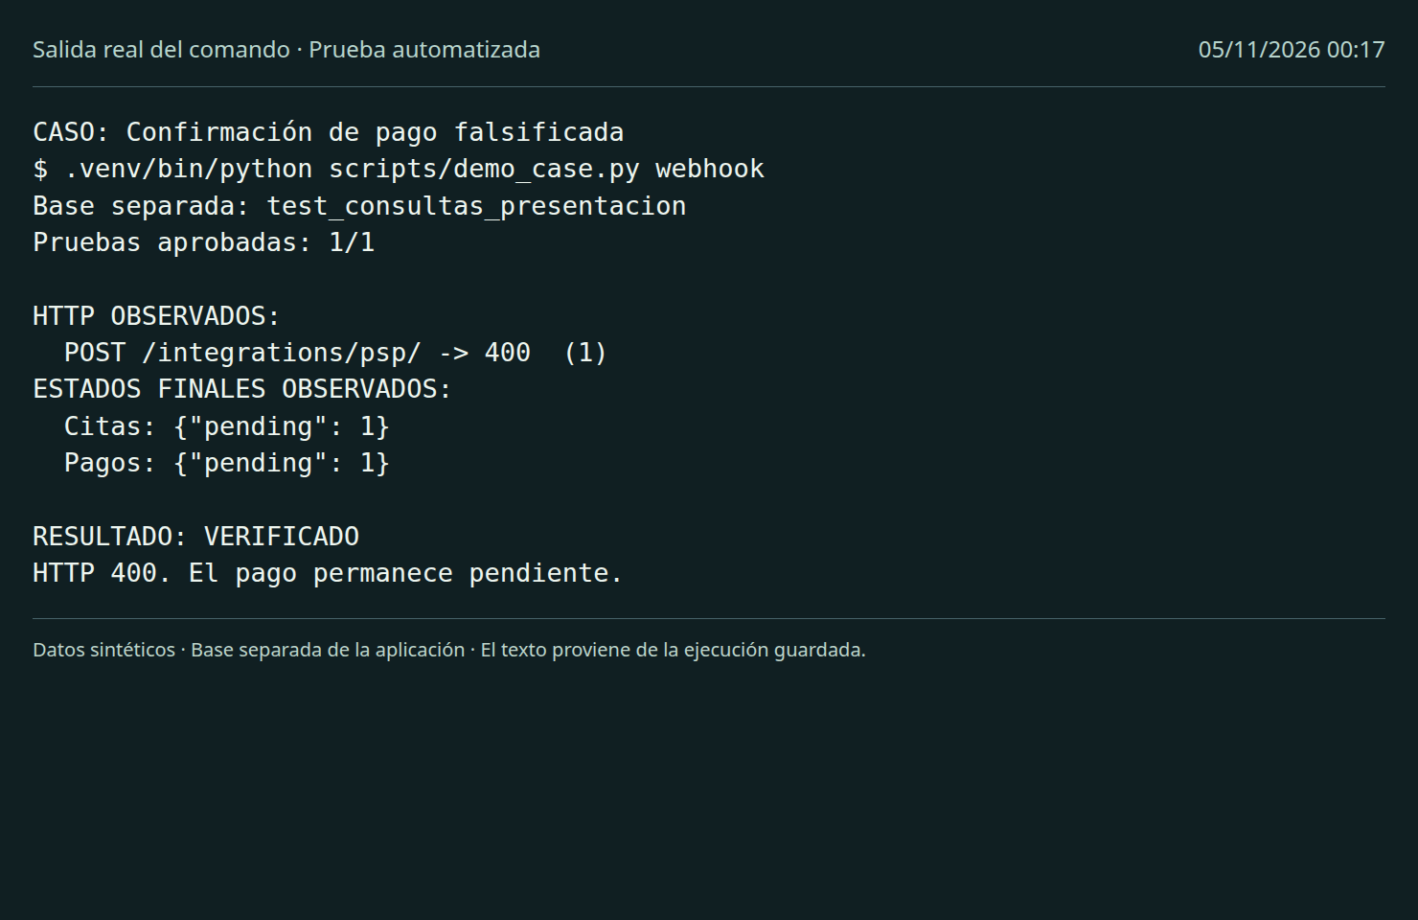
Confirmación de pago falsificada
R16 · P06
VULNERABILIDAD
CAPTURA DEL RESULTADO · 05/11/2026 00:17
Marcar una orden como pagada con un
webhook de firma falsa.
CÓMO SE DEFENDIÓ
Validación HMAC del emisor antes de
procesar el pago.
COMANDO A EJECUTAR
.venv/bin/python \
scripts/demo_case.py webhook
QUÉ HARÁ
Crea una orden pendiente y envía su
confirmación con una firma inválida.
HTTP 400. El pago permanece pendiente.
CONSULTA CLARA · Datos sintéticos · Pruebas en base separada · Capturas de salida automatizada
08/21
Notes:
Vulnerabilidad: Marcar una orden como pagada con un webhook de firma falsa.
Defensa: Validación HMAC del emisor antes de procesar el pago.
COMANDO:
.venv/bin/python scripts/demo_case.py webhook
QUÉ HARÁ:
Crea una orden pendiente y envía su confirmación con una firma inválida.
RESULTADO:
HTTP 400. El pago permanece pendiente.
CAPTURA: 07_webhook.png
FUENTE: evidence/presentacion/webhook.txt
Fecha: 05/11/2026 00:17
Si prefieres hacerlo en el aplicativo:
POST /integrations/psp/ · X-Scope: payments:write · Sin firma válida.

Slide 9
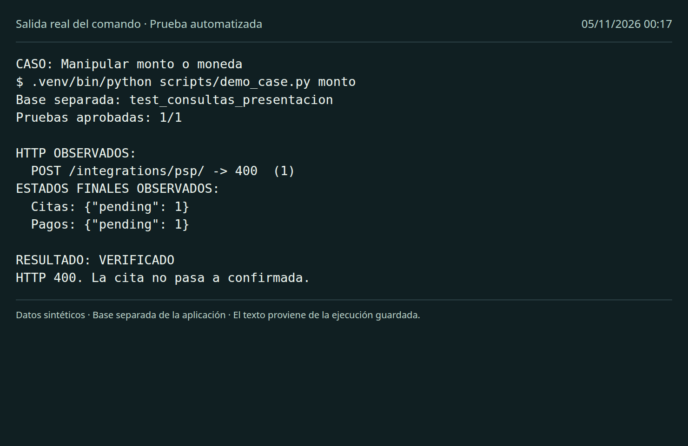
Manipular monto o moneda
R16 · P06
VULNERABILIDAD
CAPTURA DEL RESULTADO · 05/11/2026 00:17
Cambiar el monto o la moneda de una orden
para pagar menos.
CÓMO SE DEFENDIÓ
Comparación contra la orden real, aunque el
mensaje tenga firma válida.
COMANDO A EJECUTAR
.venv/bin/python \
scripts/demo_case.py monto
QUÉ HARÁ
Envía un evento firmado con un centavo y
moneda EUR sobre una orden USD.
HTTP 400. La cita no pasa a confirmada.
CONSULTA CLARA · Datos sintéticos · Pruebas en base separada · Capturas de salida automatizada
09/21
Notes:
Vulnerabilidad: Cambiar el monto o la moneda de una orden para pagar menos.
Defensa: Comparación contra la orden real, aunque el mensaje tenga firma válida.
COMANDO:
.venv/bin/python scripts/demo_case.py monto
QUÉ HARÁ:
Envía un evento firmado con un centavo y moneda EUR sobre una orden USD.
RESULTADO:
HTTP 400. La cita no pasa a confirmada.
CAPTURA: 08_monto.png
FUENTE: evidence/presentacion/monto.txt
Fecha: 05/11/2026 00:17

Slide 10
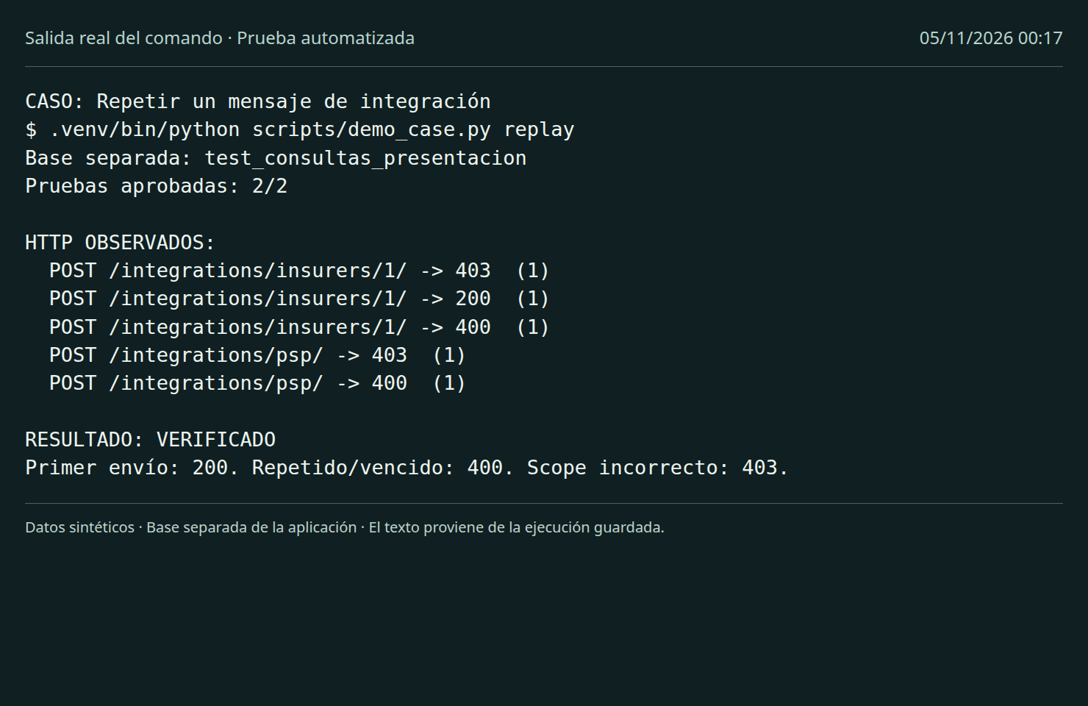
Repetir un mensaje de integración
R10 · P05
VULNERABILIDAD
CAPTURA DEL RESULTADO · 05/11/2026 00:17
Reenviar un mensaje firmado o utilizar uno
vencido.
CÓMO SE DEFENDIÓ
Nonce único por socio, timestamp y scope
permitido.
COMANDO A EJECUTAR
.venv/bin/python \
scripts/demo_case.py replay
QUÉ HARÁ
Repite un mensaje válido y ensaya una fecha
antigua y un scope prohibido.
Primer envío: 200. Repetido/vencido: 400. Scope
incorrecto: 403.
CONSULTA CLARA · Datos sintéticos · Pruebas en base separada · Capturas de salida automatizada
10/21
Notes:
Vulnerabilidad: Reenviar un mensaje firmado o utilizar uno vencido.
Defensa: Nonce único por socio, timestamp y scope permitido.
COMANDO:
.venv/bin/python scripts/demo_case.py replay
QUÉ HARÁ:
Repite un mensaje válido y ensaya una fecha antigua y un scope prohibido.
RESULTADO:
Primer envío: 200. Repetido/vencido: 400. Scope incorrecto: 403.
CAPTURA: 09_replay.png
FUENTE: evidence/presentacion/replay.txt
Fecha: 05/11/2026 00:17

Slide 11
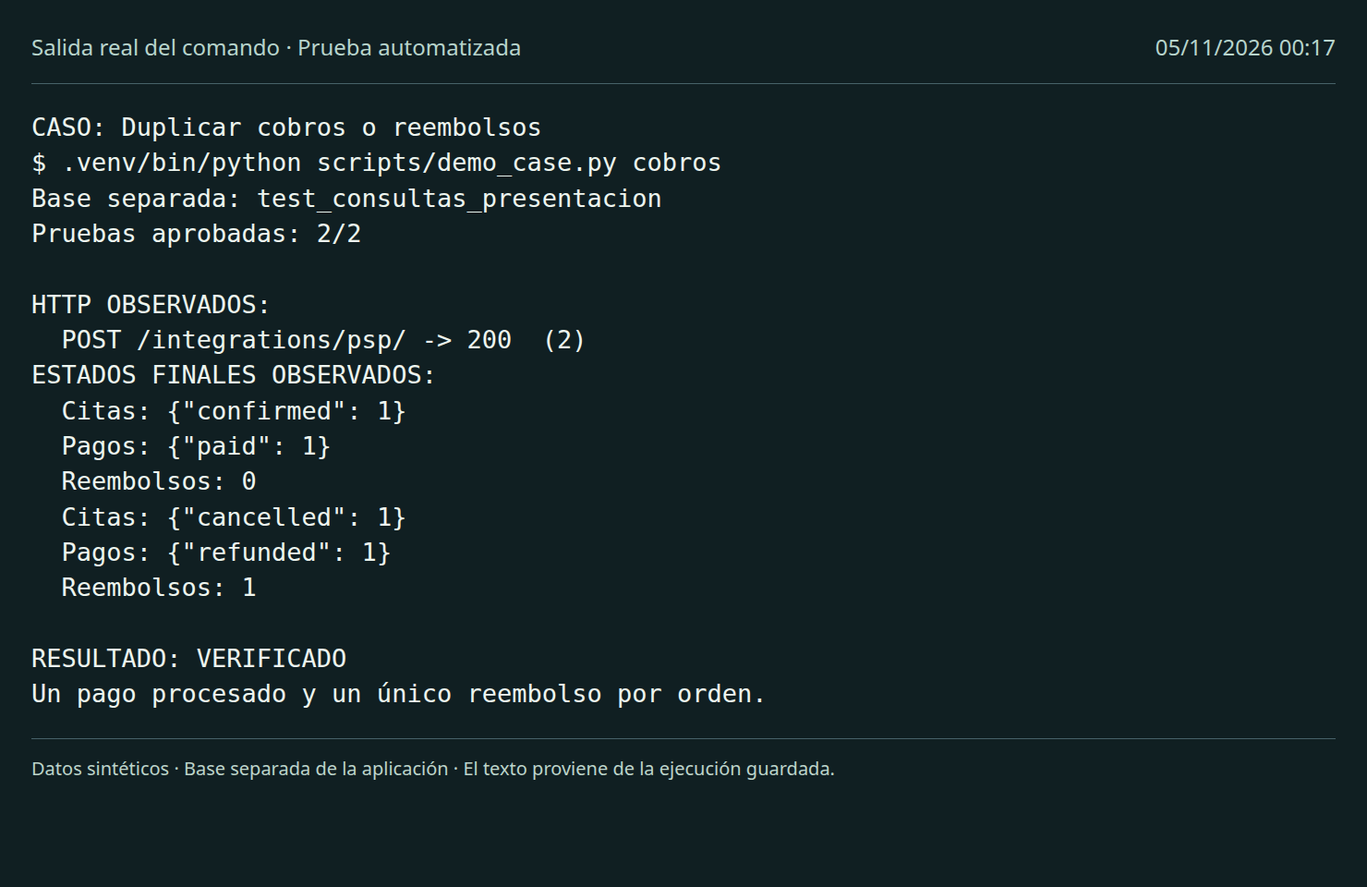
Duplicar cobros o reembolsos
S11 · P06, P08
VULNERABILIDAD
CAPTURA DEL RESULTADO · 05/11/2026 00:17
Repetir una operación para generar efectos
financieros duplicados.
CÓMO SE DEFENDIÓ
Idempotencia, referencias únicas y
transacciones de estado.
COMANDO A EJECUTAR
.venv/bin/python \
scripts/demo_case.py cobros
QUÉ HARÁ
Repite un evento y una cancelación; verifica un
solo cobro y reembolso.
Un pago procesado y un único reembolso por orden.
CONSULTA CLARA · Datos sintéticos · Pruebas en base separada · Capturas de salida automatizada
11/21
Notes:
Vulnerabilidad: Repetir una operación para generar efectos financieros duplicados.
Defensa: Idempotencia, referencias únicas y transacciones de estado.
COMANDO:
.venv/bin/python scripts/demo_case.py cobros
QUÉ HARÁ:
Repite un evento y una cancelación; verifica un solo cobro y reembolso.
RESULTADO:
Un pago procesado y un único reembolso por orden.
CAPTURA: 10_cobros.png
FUENTE: evidence/presentacion/cobros.txt
Fecha: 05/11/2026 00:17

Slide 12
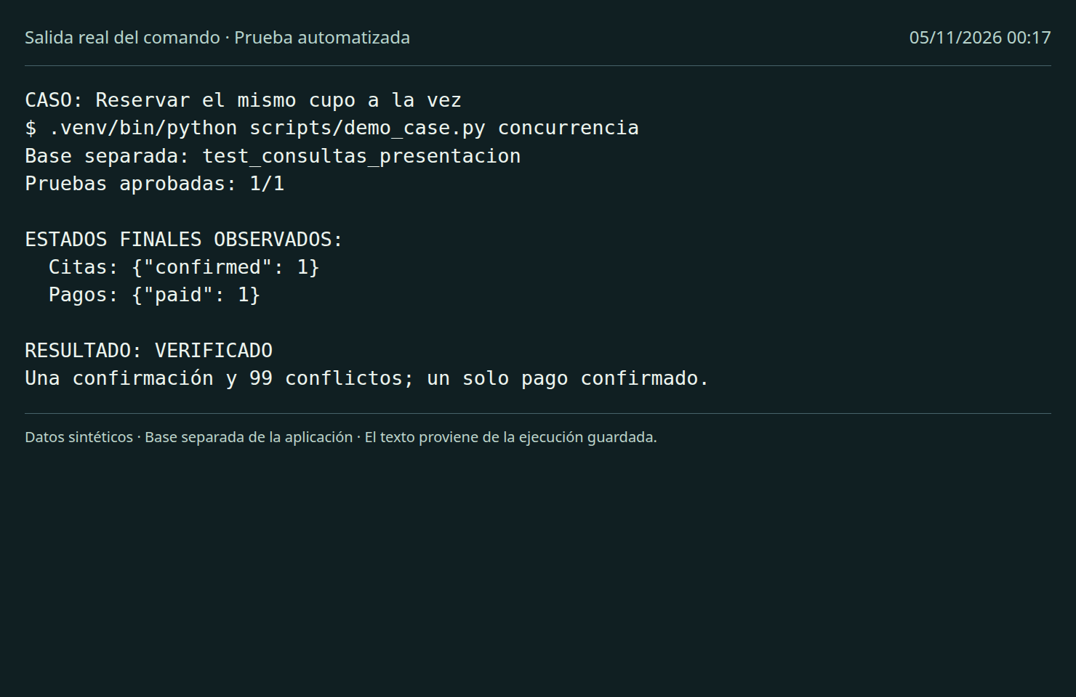
Reservar el mismo cupo a la vez
R12 · P08
VULNERABILIDAD
CAPTURA DEL RESULTADO · 05/11/2026 00:17
Crear dos citas sobre el mismo horario
mediante una carrera.
CÓMO SE DEFENDIÓ
Bloqueo de franja, transacción y restricción
única parcial en PostgreSQL.
COMANDO A EJECUTAR
.venv/bin/python \
scripts/demo_case.py concurrencia
QUÉ HARÁ
Lanza 100 hilos con usuarios distintos sobre un
mismo turno.
Una confirmación y 99 conflictos; un solo pago
confirmado.
Concurrencia real de servicios y PostgreSQL; no son 100 clics manuales.
CONSULTA CLARA · Datos sintéticos · Pruebas en base separada · Capturas de salida automatizada
12/21
Notes:
Vulnerabilidad: Crear dos citas sobre el mismo horario mediante una carrera.
Defensa: Bloqueo de franja, transacción y restricción única parcial en PostgreSQL.
COMANDO:
.venv/bin/python scripts/demo_case.py concurrencia
QUÉ HARÁ:
Lanza 100 hilos con usuarios distintos sobre un mismo turno.
RESULTADO:
Una confirmación y 99 conflictos; un solo pago confirmado.
CAPTURA: 11_concurrencia.png
FUENTE: evidence/presentacion/concurrencia.txt
Fecha: 05/11/2026 00:17
Concurrencia real de servicios y PostgreSQL; no son 100 clics manuales.

Slide 13
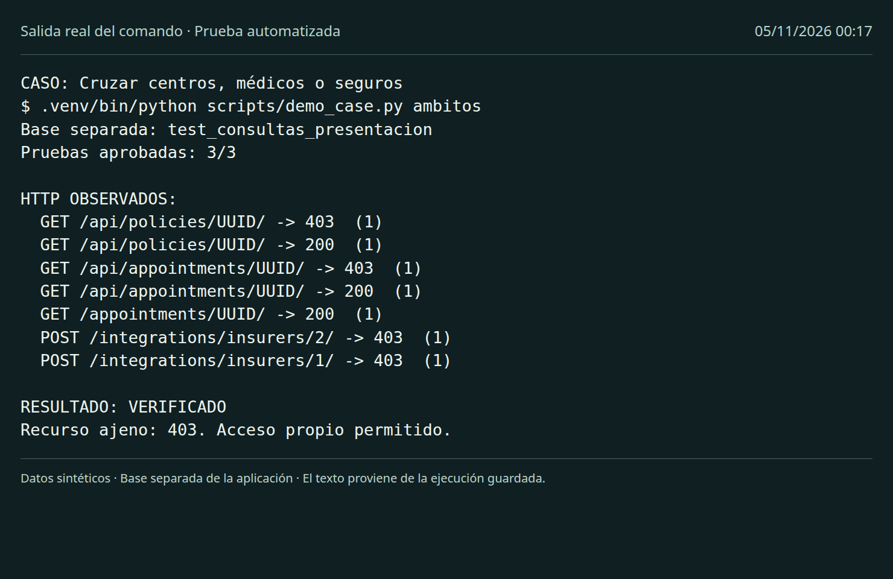
Cruzar centros, médicos o seguros
R02, R17 · P02, P05, P07
VULNERABILIDAD
CAPTURA DEL RESULTADO · 05/11/2026 00:17
Un actor interno intenta consultar
información fuera de su ámbito.
CÓMO SE DEFENDIÓ
Filtros por organización, centro, profesional,
póliza y beneficiario.
COMANDO A EJECUTAR
.venv/bin/python \
scripts/demo_case.py ambitos
QUÉ HARÁ
Prueba una póliza de otro seguro y una cita de
otro profesional.
Recurso ajeno: 403. Acceso propio permitido.
CONSULTA CLARA · Datos sintéticos · Pruebas en base separada · Capturas de salida automatizada
13/21
Notes:
Vulnerabilidad: Un actor interno intenta consultar información fuera de su ámbito.
Defensa: Filtros por organización, centro, profesional, póliza y beneficiario.
COMANDO:
.venv/bin/python scripts/demo_case.py ambitos
QUÉ HARÁ:
Prueba una póliza de otro seguro y una cita de otro profesional.
RESULTADO:
Recurso ajeno: 403. Acceso propio permitido.
CAPTURA: 12_ambitos.png
FUENTE: evidence/presentacion/ambitos.txt
Fecha: 05/11/2026 00:17

Slide 14
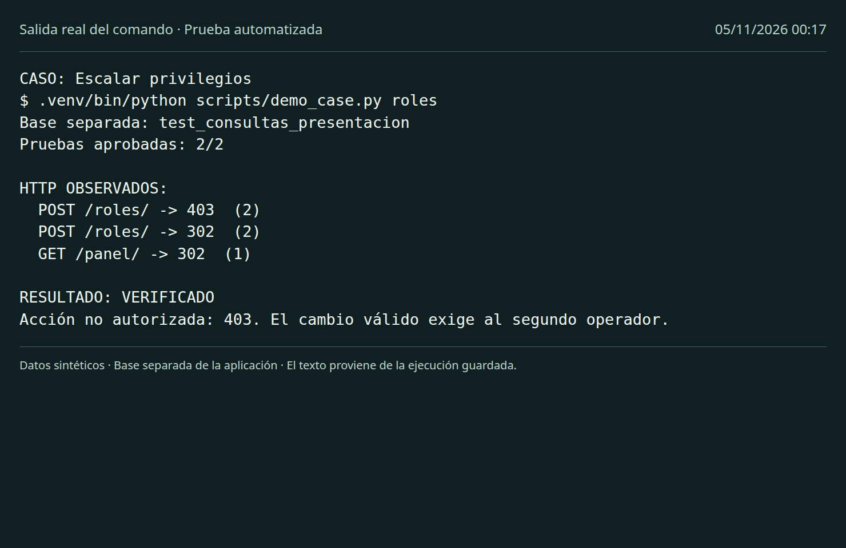
Escalar privilegios
R20 · Separación de funciones
VULNERABILIDAD
CAPTURA DEL RESULTADO · 05/11/2026 00:17
Recepción intenta usar funciones de
operador o autoaprobar un rol.
CÓMO SE DEFENDIÓ
Permiso por función, dos operadores
distintos y revocación de sesiones.
COMANDO A EJECUTAR
.venv/bin/python \
scripts/demo_case.py roles
QUÉ HARÁ
Intenta elevar permisos y aprobar el propio
pedido; después usa otro operador.
Acción no autorizada: 403. El cambio válido exige al
segundo operador.
CONSULTA CLARA · Datos sintéticos · Pruebas en base separada · Capturas de salida automatizada
14/21
Notes:
Vulnerabilidad: Recepción intenta usar funciones de operador o autoaprobar un rol.
Defensa: Permiso por función, dos operadores distintos y revocación de sesiones.
COMANDO:
.venv/bin/python scripts/demo_case.py roles
QUÉ HARÁ:
Intenta elevar permisos y aprobar el propio pedido; después usa otro operador.
RESULTADO:
Acción no autorizada: 403. El cambio válido exige al segundo operador.
CAPTURA: 13_roles.png
FUENTE: evidence/presentacion/roles.txt
Fecha: 05/11/2026 00:17

Slide 15
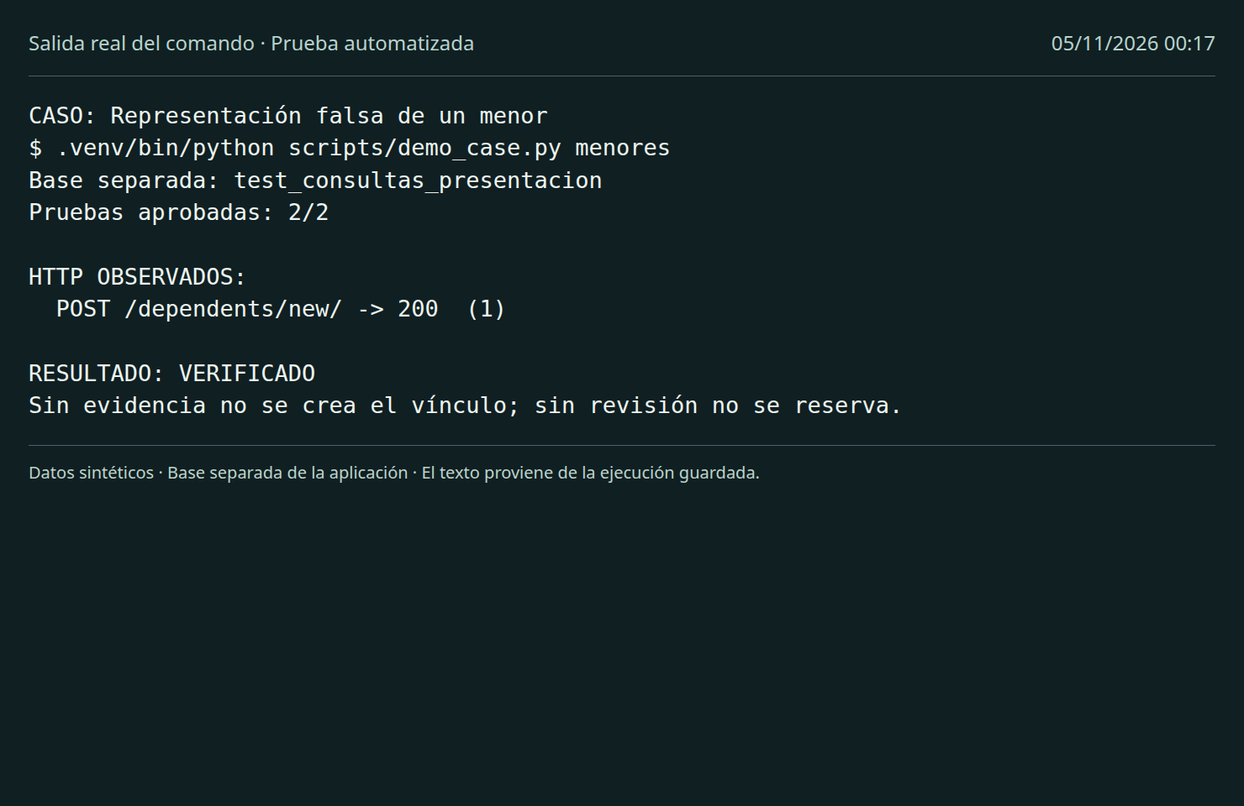
Representación falsa de un menor
R03 · P03
VULNERABILIDAD
CAPTURA DEL RESULTADO · 05/11/2026 00:17
Reservar para un dependiente sin acreditar
representación.
CÓMO SE DEFENDIÓ
Solicitud con evidencia y revisión
independiente antes de habilitar reservas.
COMANDO A EJECUTAR
.venv/bin/python \
scripts/demo_case.py menores
QUÉ HARÁ
Prueba sin evidencia, sin revisión y después con
vínculo validado.
Sin evidencia no se crea el vínculo; sin revisión no se
reserva.
La revisión usa evidencia ficticia; no acredita parentesco legal real.
CONSULTA CLARA · Datos sintéticos · Pruebas en base separada · Capturas de salida automatizada
15/21
Notes:
Vulnerabilidad: Reservar para un dependiente sin acreditar representación.
Defensa: Solicitud con evidencia y revisión independiente antes de habilitar reservas.
COMANDO:
.venv/bin/python scripts/demo_case.py menores
QUÉ HARÁ:
Prueba sin evidencia, sin revisión y después con vínculo validado.
RESULTADO:
Sin evidencia no se crea el vínculo; sin revisión no se reserva.
CAPTURA: 14_menores.png
FUENTE: evidence/presentacion/menores.txt
Fecha: 05/11/2026 00:17
La revisión usa evidencia ficticia; no acredita parentesco legal real.

Slide 16
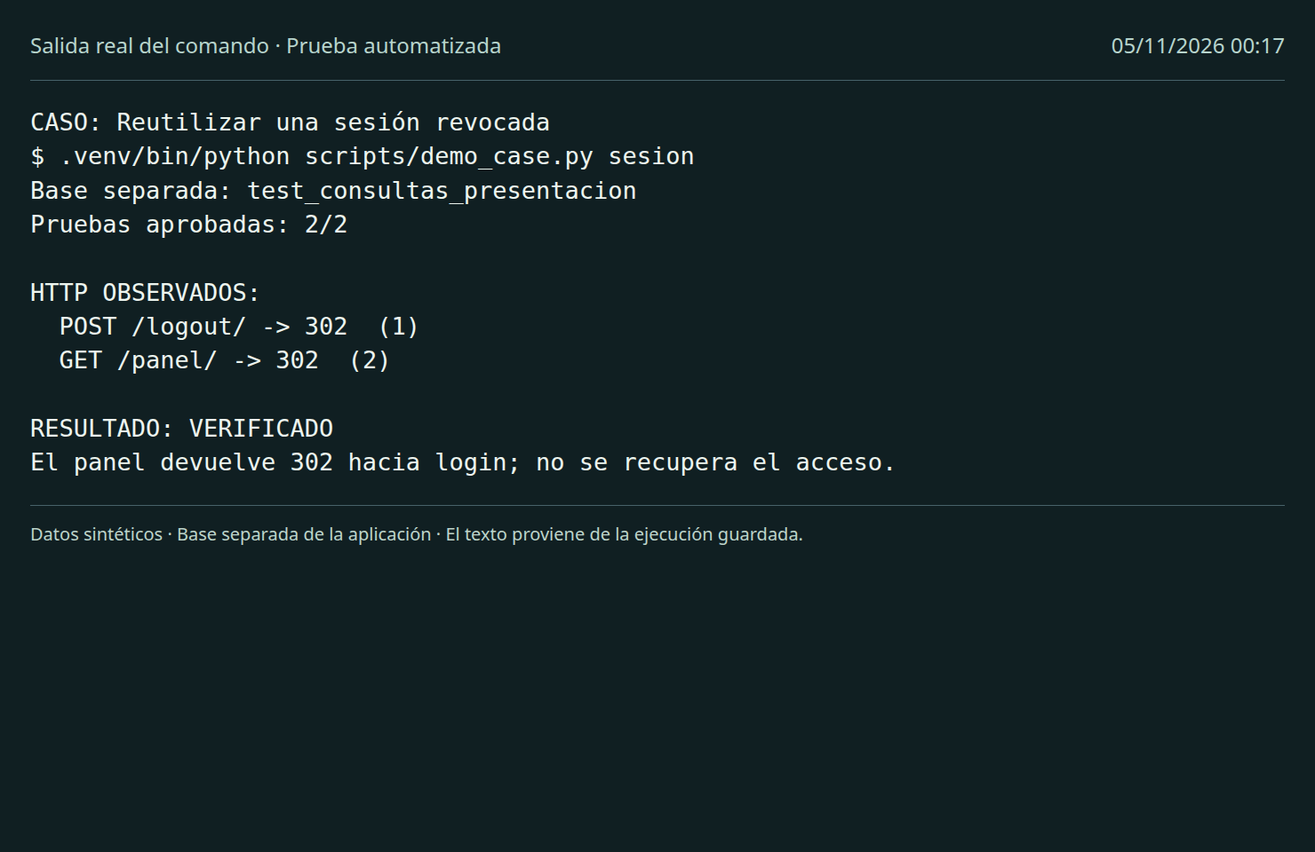
Reutilizar una sesión revocada
R04 · P04
VULNERABILIDAD
CAPTURA DEL RESULTADO · 05/11/2026 00:17
Volver a entrar con una cookie después de
salir o tras su expiración.
CÓMO SE DEFENDIÓ
Sesión de servidor revocable y fecha de
caducidad.
COMANDO A EJECUTAR
.venv/bin/python \
scripts/demo_case.py sesion
QUÉ HARÁ
Reutiliza la cookie antigua y prueba otra sesión
con fecha ya vencida.
El panel devuelve 302 hacia login; no se recupera el
acceso.
Una cookie robada aún vigente conserva riesgo de uso.
CONSULTA CLARA · Datos sintéticos · Pruebas en base separada · Capturas de salida automatizada
16/21
Notes:
Vulnerabilidad: Volver a entrar con una cookie después de salir o tras su expiración.
Defensa: Sesión de servidor revocable y fecha de caducidad.
COMANDO:
.venv/bin/python scripts/demo_case.py sesion
QUÉ HARÁ:
Reutiliza la cookie antigua y prueba otra sesión con fecha ya vencida.
RESULTADO:
El panel devuelve 302 hacia login; no se recupera el acceso.
CAPTURA: 15_sesion.png
FUENTE: evidence/presentacion/sesion.txt
Fecha: 05/11/2026 00:17
Una cookie robada aún vigente conserva riesgo de uso.

Slide 17
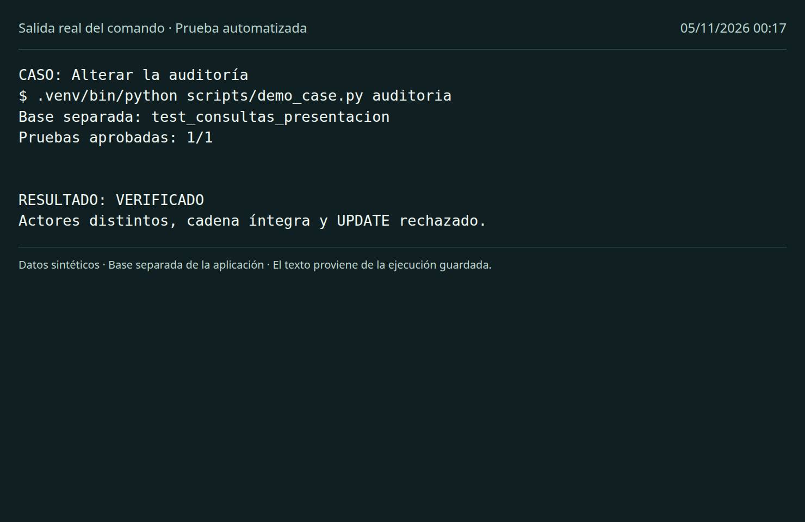
Alterar la auditoría
R06 · P11
VULNERABILIDAD
CAPTURA DEL RESULTADO · 05/11/2026 00:17
Modificar acciones registradas o dejar
cambios sin responsable.
CÓMO SE DEFENDIÓ
Actores individuales, cadena HMAC y trigger
append-only.
COMANDO A EJECUTAR
.venv/bin/python \
scripts/demo_case.py auditoria
QUÉ HARÁ
Registra dos actores, verifica la cadena e
intenta modificar un evento.
Actores distintos, cadena íntegra y UPDATE rechazado.
No demuestra resistencia a un administrador total del host y las claves.
CONSULTA CLARA · Datos sintéticos · Pruebas en base separada · Capturas de salida automatizada
17/21
Notes:
Vulnerabilidad: Modificar acciones registradas o dejar cambios sin responsable.
Defensa: Actores individuales, cadena HMAC y trigger append-only.
COMANDO:
.venv/bin/python scripts/demo_case.py auditoria
QUÉ HARÁ:
Registra dos actores, verifica la cadena e intenta modificar un evento.
RESULTADO:
Actores distintos, cadena íntegra y UPDATE rechazado.
CAPTURA: 16_auditoria.png
FUENTE: evidence/presentacion/auditoria.txt
Fecha: 05/11/2026 00:17
No demuestra resistencia a un administrador total del host y las claves.

Slide 18
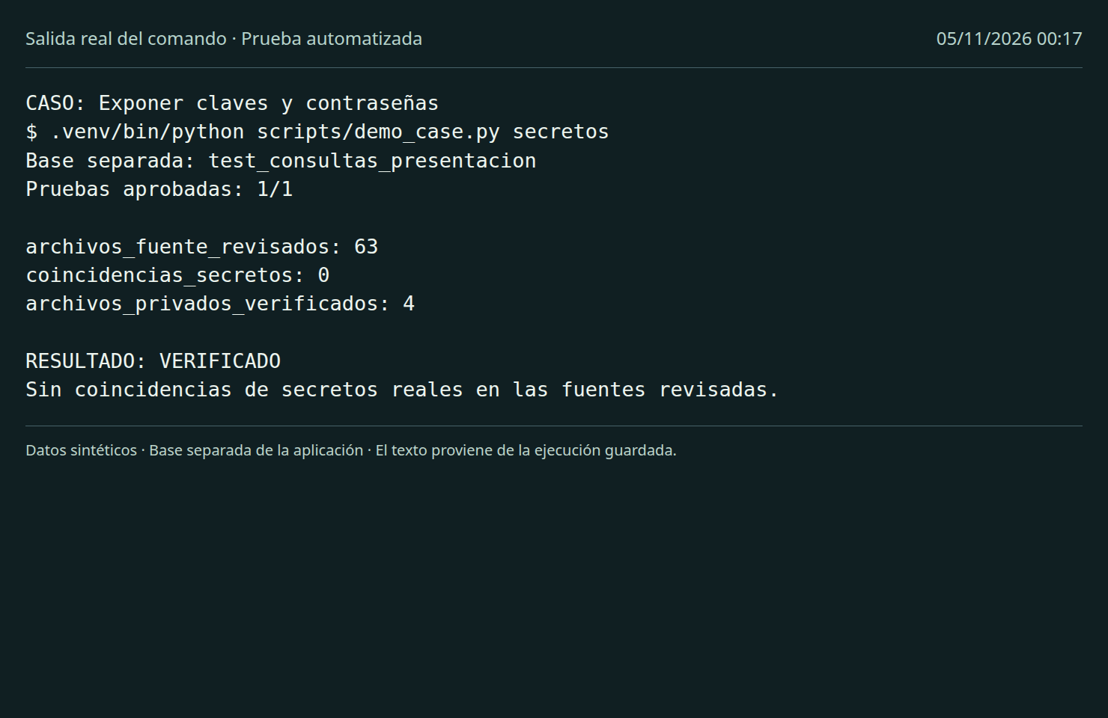
Exponer claves y contraseñas
R18 · Revisión de archivos
VULNERABILIDAD
CAPTURA DEL RESULTADO · 05/11/2026 00:17
Publicar secretos reales en código o en
archivos con permisos amplios.
CÓMO SE DEFENDIÓ
Secretos separados, archivos privados y
exclusión de Git.
COMANDO A EJECUTAR
.venv/bin/python \
scripts/demo_case.py secretos
QUÉ HARÁ
Revisa permisos y busca valores secretos en
fuentes sin mostrarlos.
Sin coincidencias de secretos reales en las fuentes
revisadas.
Escaneo local acotado; no sustituye Vault ni una auditoría de todo el host.
CONSULTA CLARA · Datos sintéticos · Pruebas en base separada · Capturas de salida automatizada
18/21
Notes:
Vulnerabilidad: Publicar secretos reales en código o en archivos con permisos amplios.
Defensa: Secretos separados, archivos privados y exclusión de Git.
COMANDO:
.venv/bin/python scripts/demo_case.py secretos
QUÉ HARÁ:
Revisa permisos y busca valores secretos en fuentes sin mostrarlos.
RESULTADO:
Sin coincidencias de secretos reales en las fuentes revisadas.
CAPTURA: 17_secretos.png
FUENTE: evidence/presentacion/secretos.txt
Fecha: 05/11/2026 00:17
Escaneo local acotado; no sustituye Vault ni una auditoría de todo el host.

Slide 19
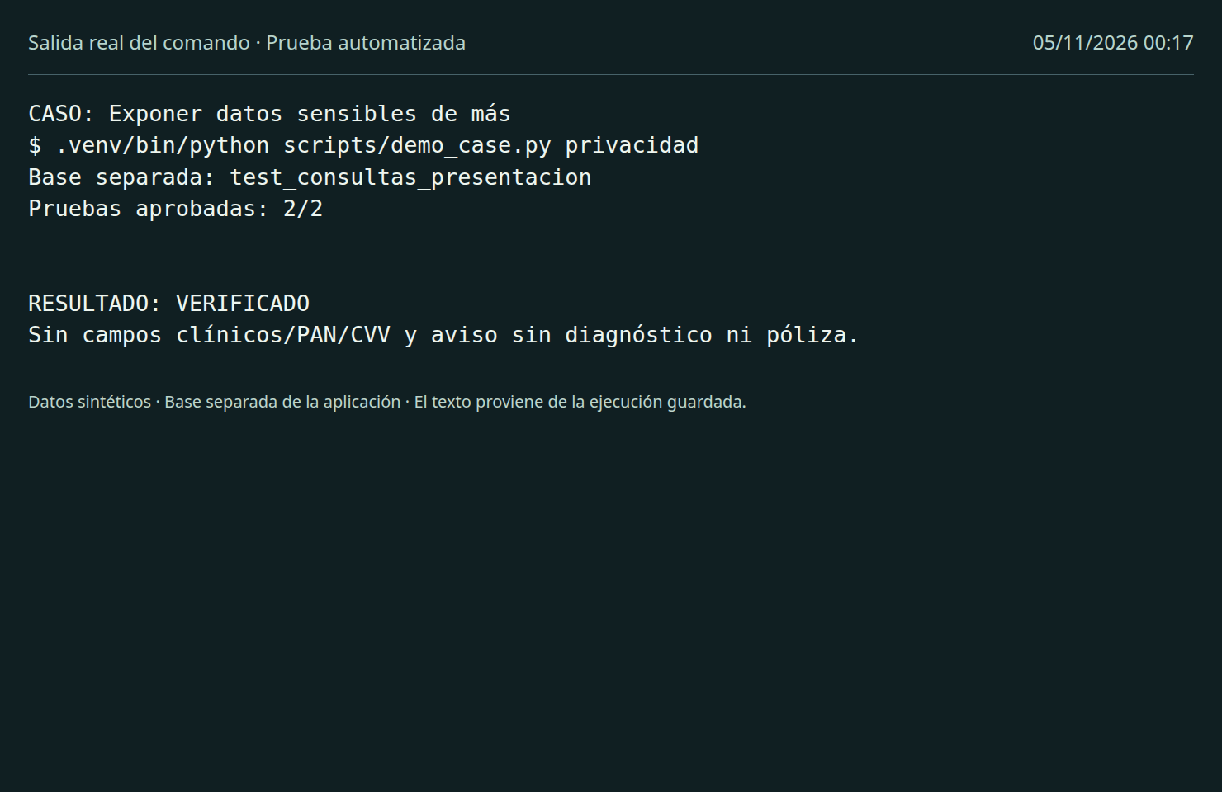
Exponer datos sensibles de más
R01, R05, R08, R09 · P01, P10
VULNERABILIDAD
CAPTURA DEL RESULTADO · 05/11/2026 00:17
Guardar clínica o tarjetas, o revelar datos
médicos en un aviso.
CÓMO SE DEFENDIÓ
Minimización, póliza cifrada y plantilla neutral
de notificación.
COMANDO A EJECUTAR
.venv/bin/python \
scripts/demo_case.py privacidad
QUÉ HARÁ
Inspecciona el esquema, el cifrado de póliza y el
texto de un aviso real.
Sin campos clínicos/PAN/CVV y aviso sin diagnóstico ni
póliza.
CONSULTA CLARA · Datos sintéticos · Pruebas en base separada · Capturas de salida automatizada
19/21
Notes:
Vulnerabilidad: Guardar clínica o tarjetas, o revelar datos médicos en un aviso.
Defensa: Minimización, póliza cifrada y plantilla neutral de notificación.
COMANDO:
.venv/bin/python scripts/demo_case.py privacidad
QUÉ HARÁ:
Inspecciona el esquema, el cifrado de póliza y el texto de un aviso real.
RESULTADO:
Sin campos clínicos/PAN/CVV y aviso sin diagnóstico ni póliza.
CAPTURA: 18_privacidad.png
FUENTE: evidence/presentacion/privacidad.txt
Fecha: 05/11/2026 00:17

Slide 20
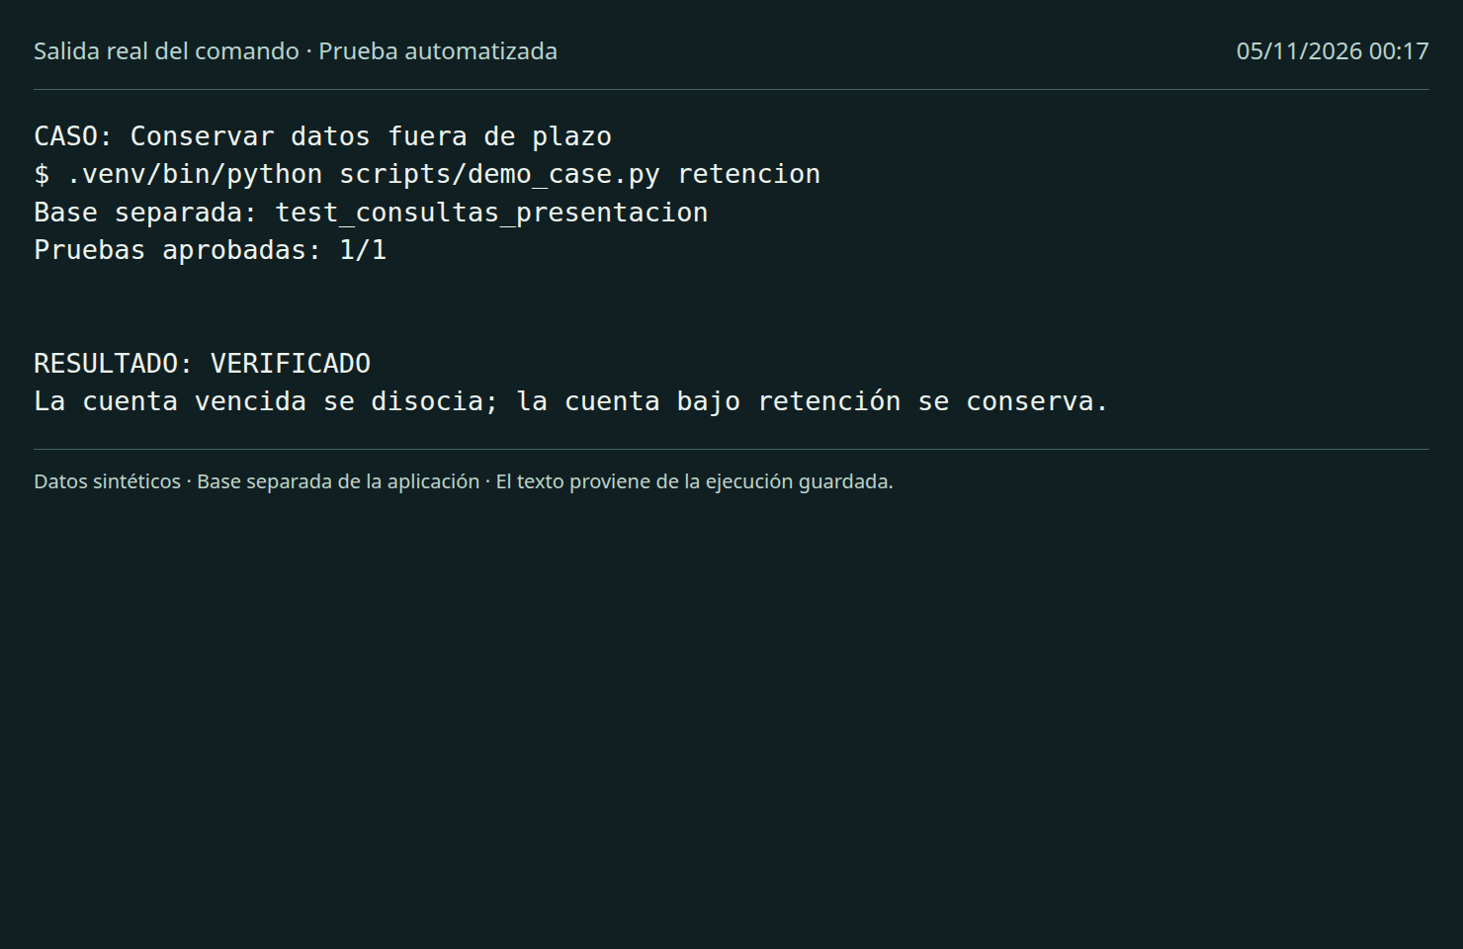
Conservar datos fuera de plazo
R19 · P14
VULNERABILIDAD
CAPTURA DEL RESULTADO · 05/11/2026 00:17
Mantener identificable una cuenta vencida o
borrar datos con retención legal.
CÓMO SE DEFENDIÓ
Disociación por plazo, legal hold y registro de
supresiones.
COMANDO A EJECUTAR
.venv/bin/python \
scripts/demo_case.py retencion
QUÉ HARÁ
Vence dos cuentas ficticias; una tiene retención
legal y la otra no.
La cuenta vencida se disocia; la cuenta bajo retención se
conserva.
CONSULTA CLARA · Datos sintéticos · Pruebas en base separada · Capturas de salida automatizada
20/21
Notes:
Vulnerabilidad: Mantener identificable una cuenta vencida o borrar datos con retención legal.
Defensa: Disociación por plazo, legal hold y registro de supresiones.
COMANDO:
.venv/bin/python scripts/demo_case.py retencion
QUÉ HARÁ:
Vence dos cuentas ficticias; una tiene retención legal y la otra no.
RESULTADO:
La cuenta vencida se disocia; la cuenta bajo retención se conserva.
CAPTURA: 19_retencion.png
FUENTE: evidence/presentacion/retencion.txt
Fecha: 05/11/2026 00:17

Slide 21
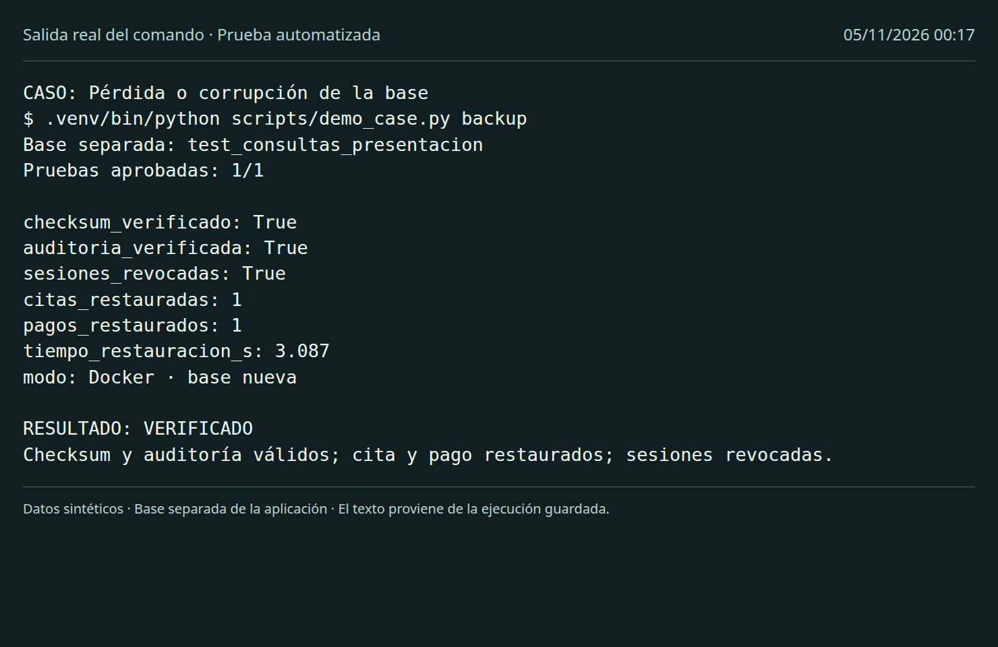
Pérdida o corrupción de la base
R07 · P12
VULNERABILIDAD
CAPTURA DEL RESULTADO · 05/11/2026 00:17
Perder las citas y no poder recuperar una
copia utilizable.
CÓMO SE DEFENDIÓ
Copia cifrada, restauración en otra base y
verificación de integridad.
COMANDO A EJECUTAR
.venv/bin/python \
scripts/demo_case.py backup
QUÉ HARÁ
Crea una cita sintética, hace backup y restaura
en una base NUEVA de Docker.
Checksum y auditoría válidos; cita y pago restaurados;
sesiones revocadas.
Ensayo local; no simula pérdida del host ni demuestra alta disponibilidad.
CONSULTA CLARA · Datos sintéticos · Pruebas en base separada · Capturas de salida automatizada
21/21
Notes:
Vulnerabilidad: Perder las citas y no poder recuperar una copia utilizable.
Defensa: Copia cifrada, restauración en otra base y verificación de integridad.
COMANDO:
.venv/bin/python scripts/demo_case.py backup
QUÉ HARÁ:
Crea una cita sintética, hace backup y restaura en una base NUEVA de Docker.
RESULTADO:
Checksum y auditoría válidos; cita y pago restaurados; sesiones revocadas.
CAPTURA: 20_backup.png
FUENTE: evidence/presentacion/backup.txt
Fecha: 05/11/2026 00:17
Ensayo local; no simula pérdida del host ni demuestra alta disponibilidad.

